Slide 1

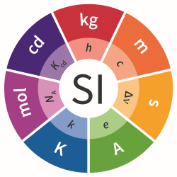
Sledljivost merilne opreme
meroslovna sledljivost
lastnost merilnega rezultata, ki omogoča navezavo rezultata na referenco skozi dokumentirano neprekinjeno verigo umeritev/kalibracij, od katerih vsaka prispeva k merilni negotovost
Merilna oprema, ki se jo uporablja za dokazovanje kakovosti proizvodov oz. storitev, mora biti sledljiva do SI enot
ustrezno kalibrirana / umerjena
potrjena ustreznost za namen
uporabe
preden se jo da v uporabo.

Slide 2





Podajanje rezultatov:
merilna negotovost
rezultat meritve
$$x=x_{i}±U$$
$$l=1.204 \text{m}±0.003 \text{m}$$
$$l=(1.204±0.003) \text{m}$$
izmerjena vrednost
Merilna negotovost
merilna negotovost
nenegativni parameter, ki označuje raztros vrednosti veličine, ki so na podlagi uporabljenih podatkov pripisane merjencu
(dvom v veljavnost merilnega rezultata)
U
$$x_{i}$$
izmerek
prava vrednost

Slide 3
Razumevanje in upoštevanje rezultata in merilne negotovosti pri ugotavljanju skladnosti (proizvoda ali storitve) s specifikacijami, pri postavljanju diagnoz…
Merilna negotovost vpliva na odločitve o skladnosti!
izmerjena vrednost
območje skladnosti
merilna negotovost
odločitev:
skladno
neskladno
??
Usposobljenost „odločevalcev“ za razumevanje rezultatov meritev in njenega vpliva na kakovost!

